Slide 1
美易分进件系统那些事
· 智慧 · 便捷 · 安全 · 高效 ·
赵志强

Slide 2
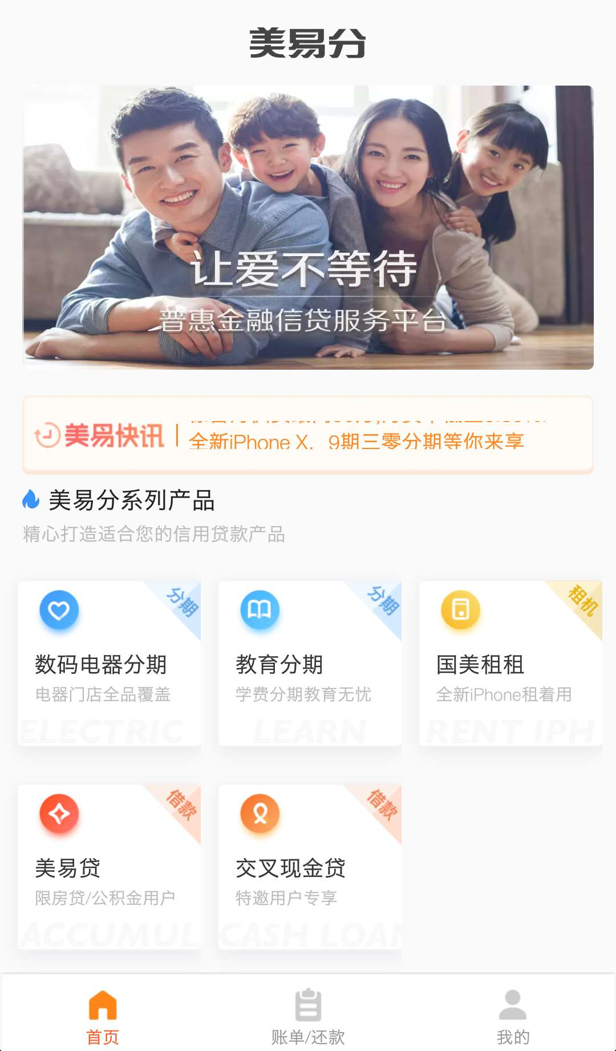

Slide 3
目录 CONTENTS
注册与登录
进件信息录入
活体检测与拍照上传
账务与合同

Slide 4
01
注册与登录

Slide 5
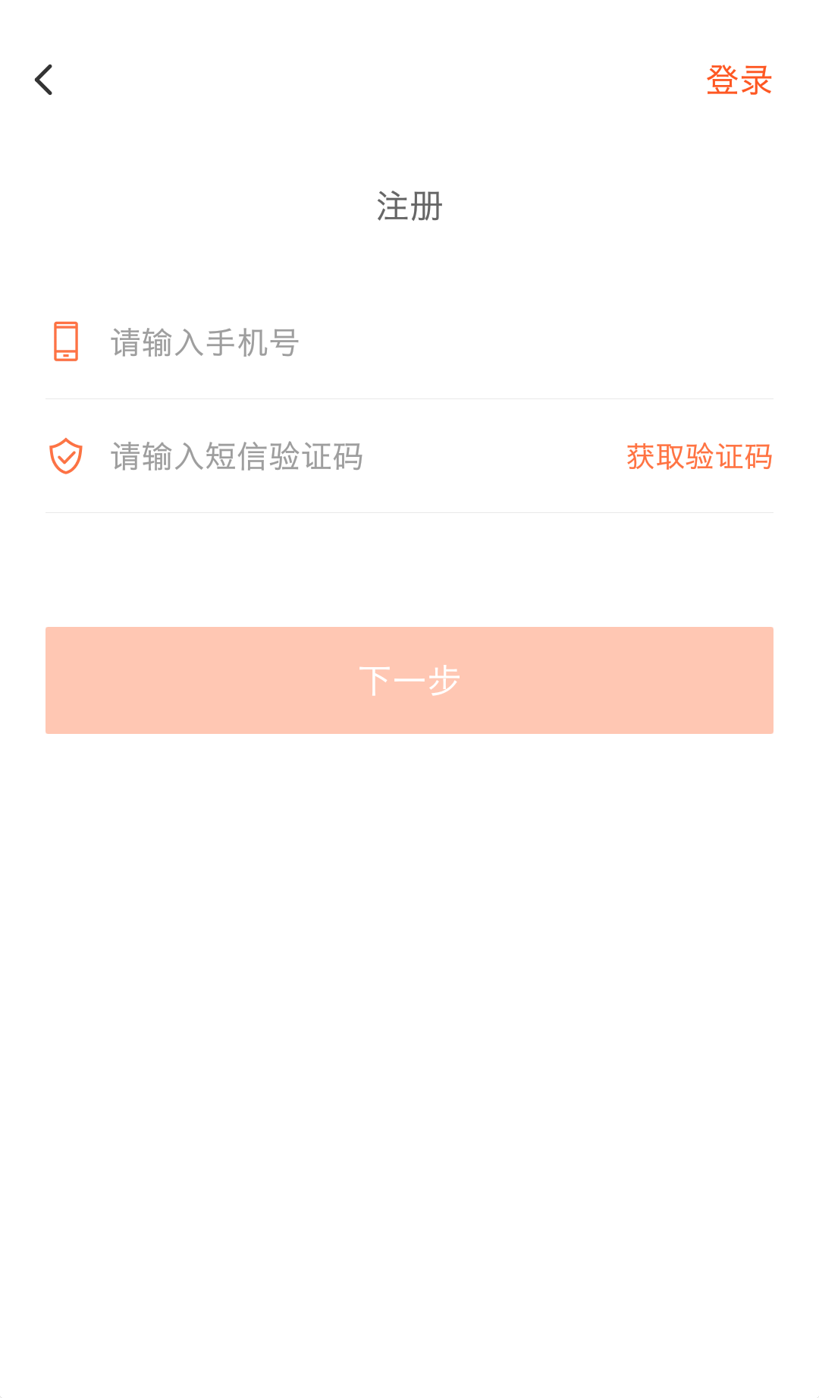

Slide 6
1.1 注册
注册
① 手机号 + 密码 passport（生成userId等）
② 生成token（Spring OAuth2）
③ token 返给客户端

Slide 7
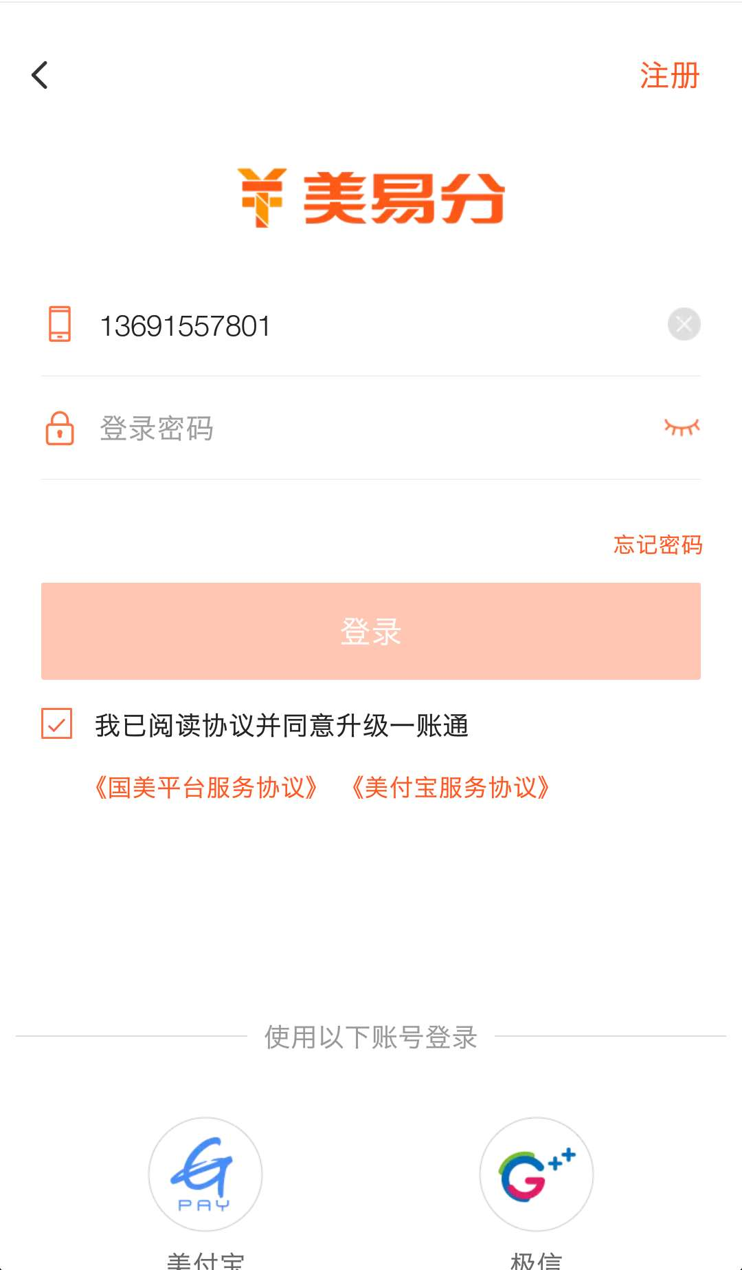

Slide 8
1.2 登录
校验
① 手机号 + 密码 passport
② 生成token（Spring OAuth2）
③ token、注册渠道等 返给客户端

Slide 9
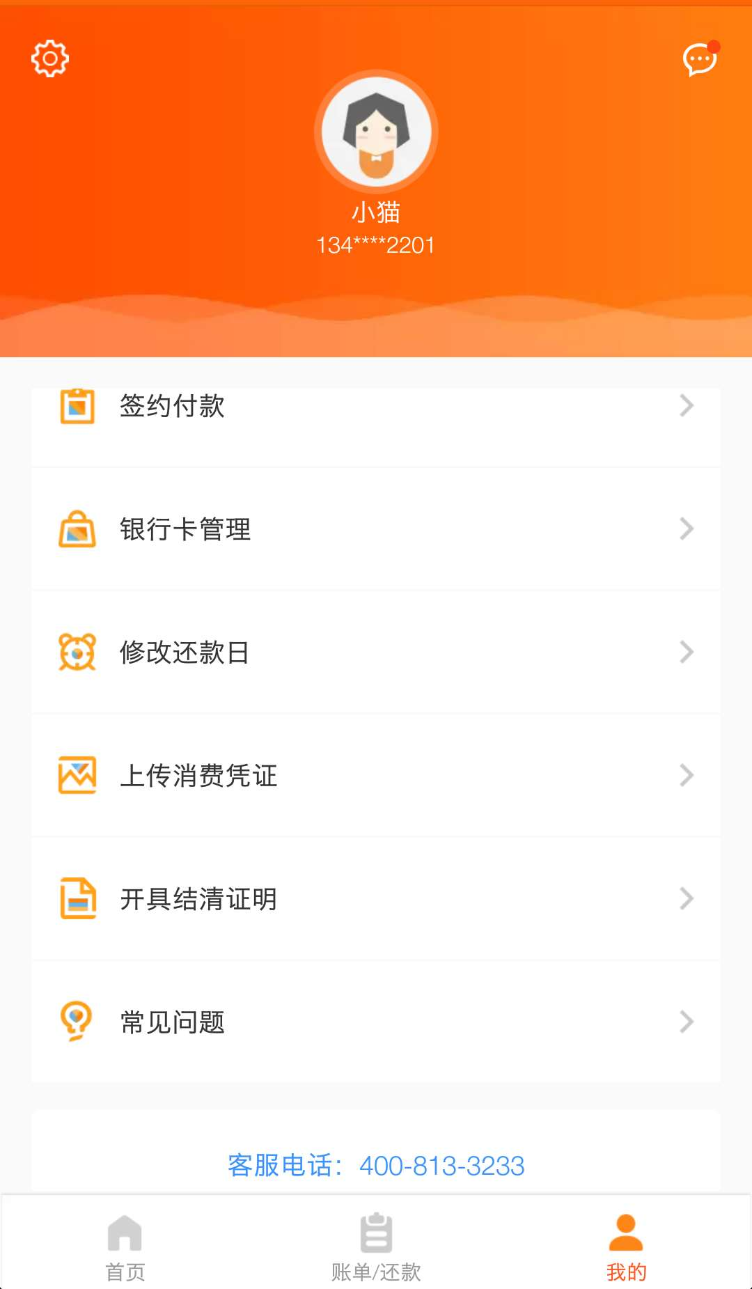

Slide 10
1.3 我的（1）
同步
① 个人资料、用户头像 用户中心
获取
passport
② 银行卡管理
支付【添加银行卡时还需要同步到passport】
设置
设置
③ 修改还款日 核心
获取
④ 常见问题 H5

Slide 11
1.3 我的（2）
⑤ 站内信 征审、核心系统
⑥ 上传消费凭证见3.4
⑦ 开具结清证明见4.6

Slide 12
02
进件信息录入

Slide 13
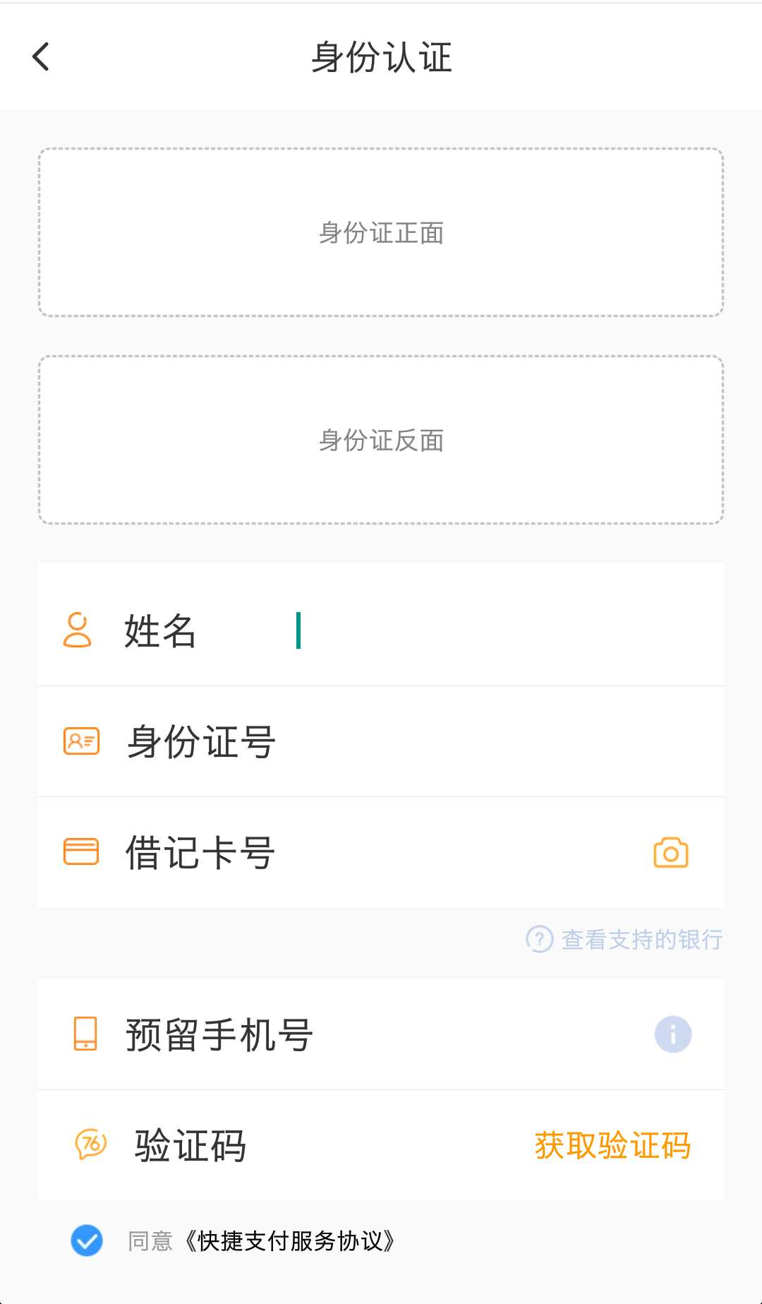

Slide 14
2.1 身份认证
有源、无源比对
① 身份证正反面 征信网关（比对成功则同步到用户中心）
鉴权
② 四要素（姓名、身份证号、银行卡号、预留手机号） 支付（成功则同步passport）
③ 以上步骤皆成功则身份认证标识落库供客户端查验

Slide 15
2.2 可办单资格校验
① 小于等于55岁限制
查询
② 当前用户 订单系统
所有订单
（1）商品贷，在途订单限制
（2）现金贷，在途订单限制 > 活体检测失败天数限制（美易贷30天，交叉现金贷1天）
> 征审拒绝限制

Slide 16
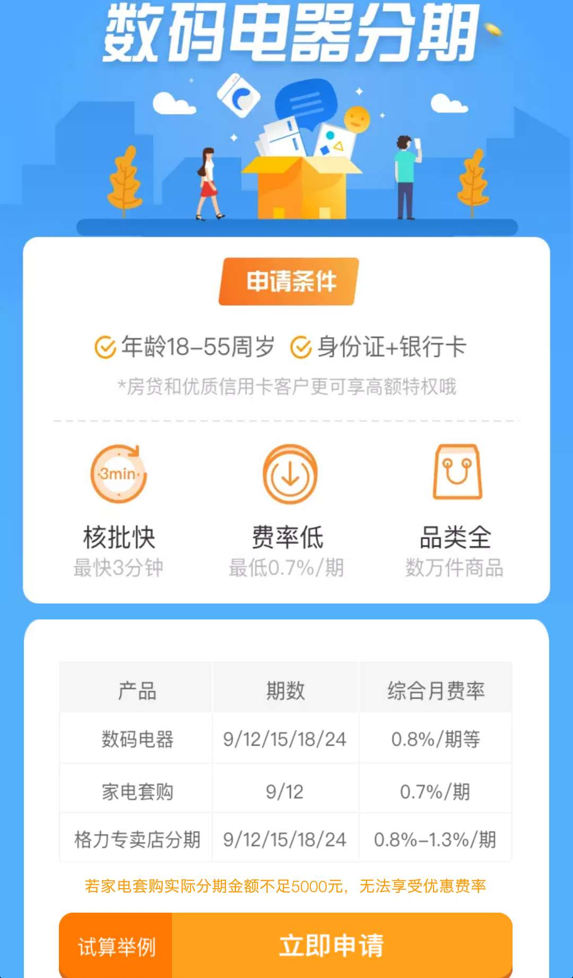
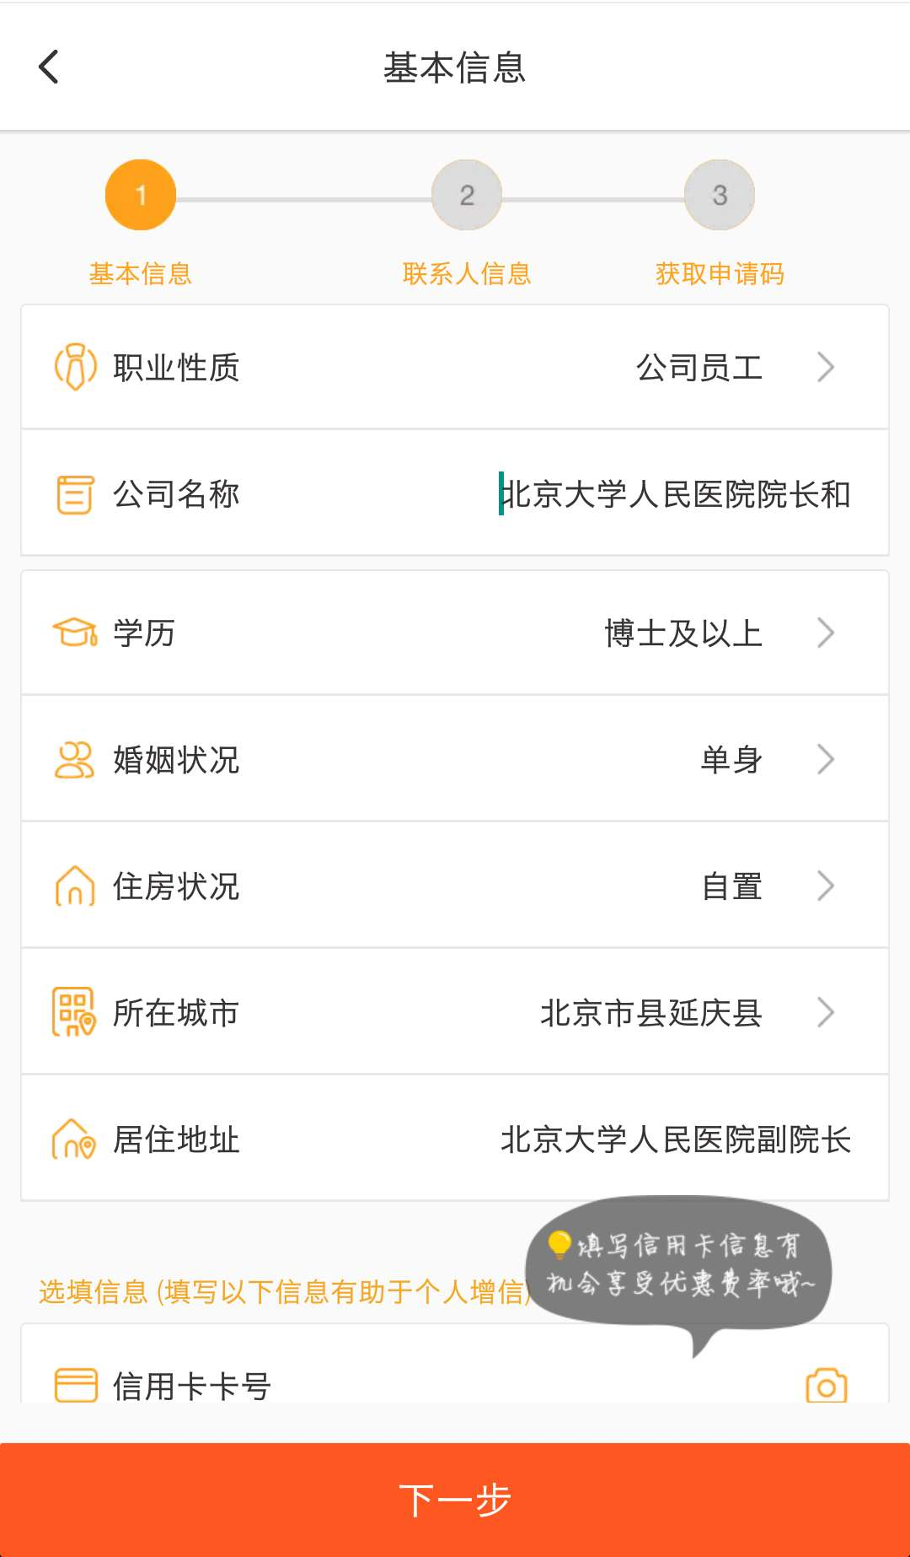

Slide 17
2.3 客户端进件（1）
商品贷
① 数码电器：基本信息 > 联系人 > 扫脸 > 生成二维码
② 格力分期：授权信息（手机运营商（选填）、公积金（选填））。。
③ 教育分期：本人（学信网授权（必填））。。
④ 国美租租：（1）在校大学生（学信网授权（必填）） （2）非在校大学生（芝麻分授权（必填））。。

Slide 18
2.3 客户端进件（2）
美易贷
① 公积金贷：紧急联系人（必填）、公积金授权（必填） > 扫脸 > 生成二维码
② 月供贷：紧急联系人（必填）、手机运营商（必填）、公积金授权（选填） > 扫脸 > 生成二维码

Slide 19
2.3 客户端进件（3）
交叉现金贷
扫脸 > 贷款信息 > 基本信息 > 联系人信息 > 拍照上传 > 手机运营商（必填）> 进件完成

Slide 20
2.4 销管端进件（1）
商品贷
扫码 > 商户信息 > 商品信息 > 分期信息/其他信息 > 复核 > 拍照上传 > 进件完成

Slide 21
2.4 销管端进件（2）
美易贷
① 公积金贷：扫码 > 商户信息 > 分期信息 > 基本信息 > 工作信息 > 复核 > 拍照上传 >
进件完成
② 月供贷：扫码 > 商户信息 > 分期信息 > 房产图片类型信息 > 基本信息 > 工作信息 >
共借人工作信息 > 房产信息 > 录单员提交 > 面审员提交 > 复核 > 拍照上传 > 进件完成

Slide 22
03
活体检测
与
拍照上传

Slide 23
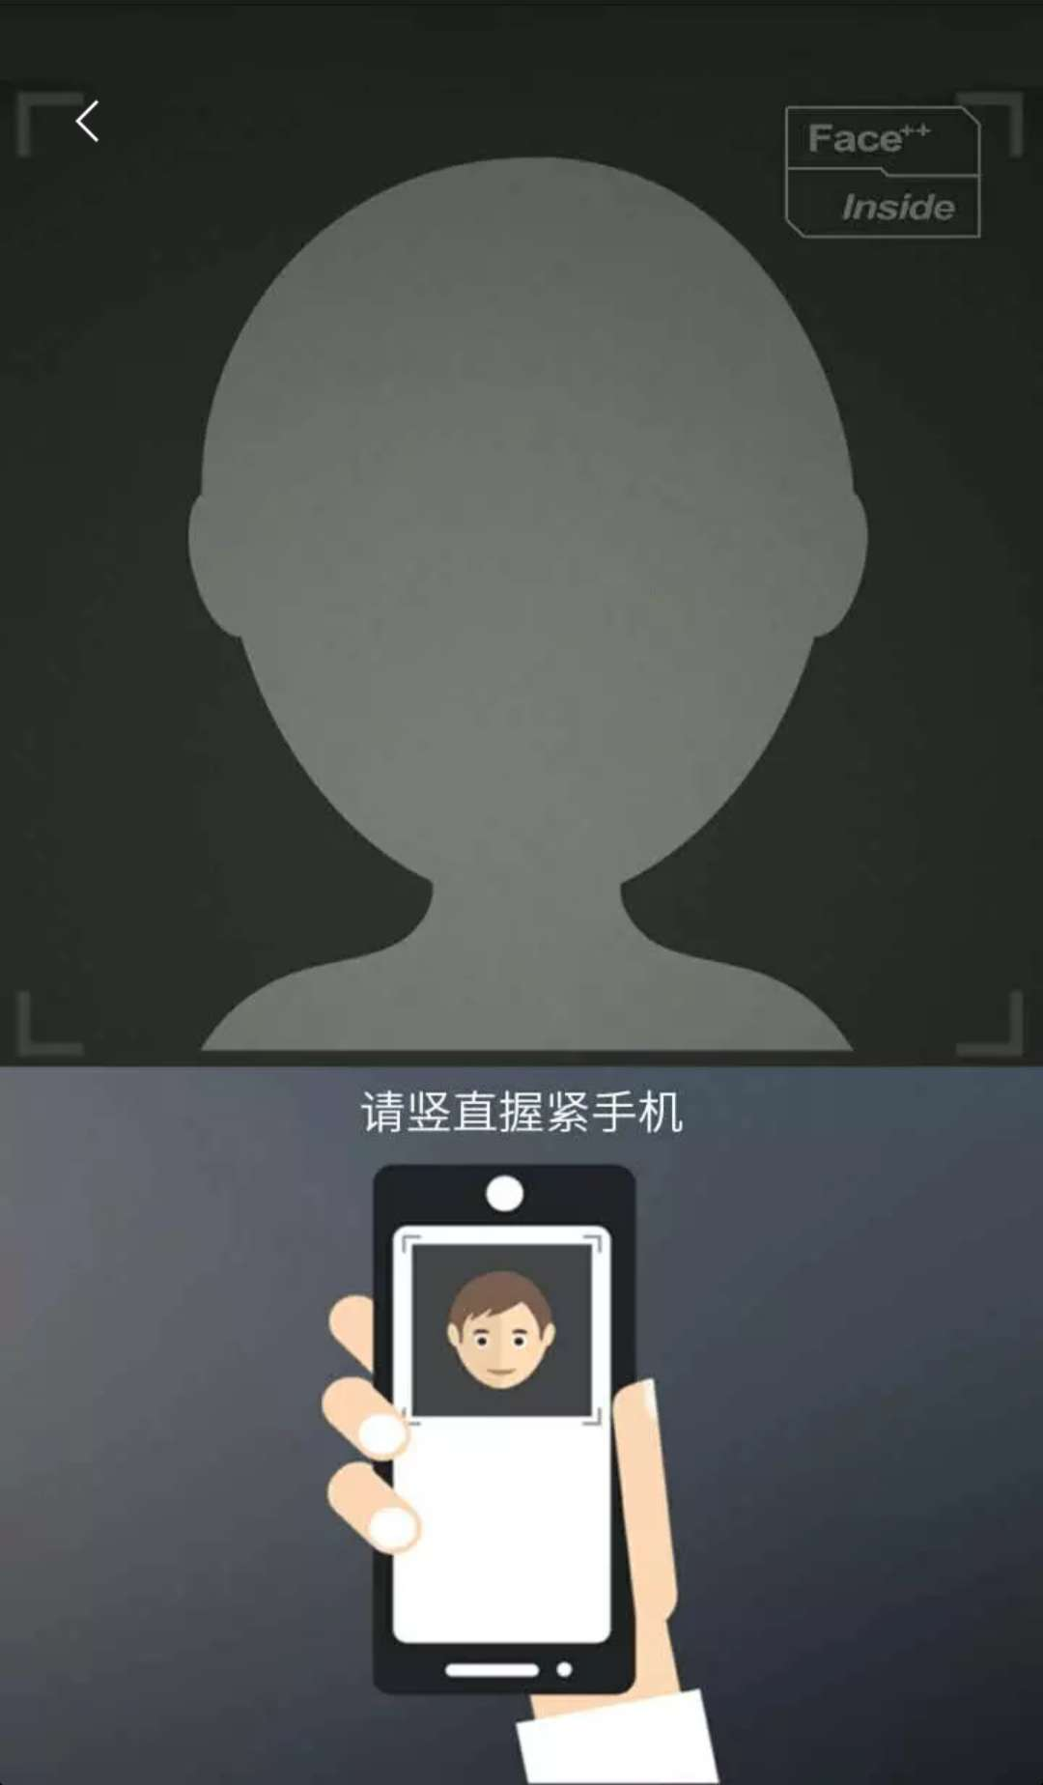

Slide 24
3.1 活体检测
眨眼、左右摇头、上下点头 征信网关
① 有源检测成功同步到用户中心
② 确认签约时活体检测失败次数限制（商品贷10次，美易贷10次，交叉现金贷5次），天数
限制（商品贷日切，美易贷30天，交叉现金贷日切）

Slide 25
3.2 基本照片上传
基本照片 征审影像系统
① 进件时把照片列表传给订单系统，供补件时查询
② 基本照片包括身份证正反面、手持身份证照片，月供贷还有共借人授权书和其他照片等

Slide 26
3.3 房产照片上传
房产照片 征审影像系统
① 进件时把照片列表传给订单系统，供补件查询
② 房产照片仅支持月供贷，类型包括房产证、购房合同、抵押合同

Slide 27
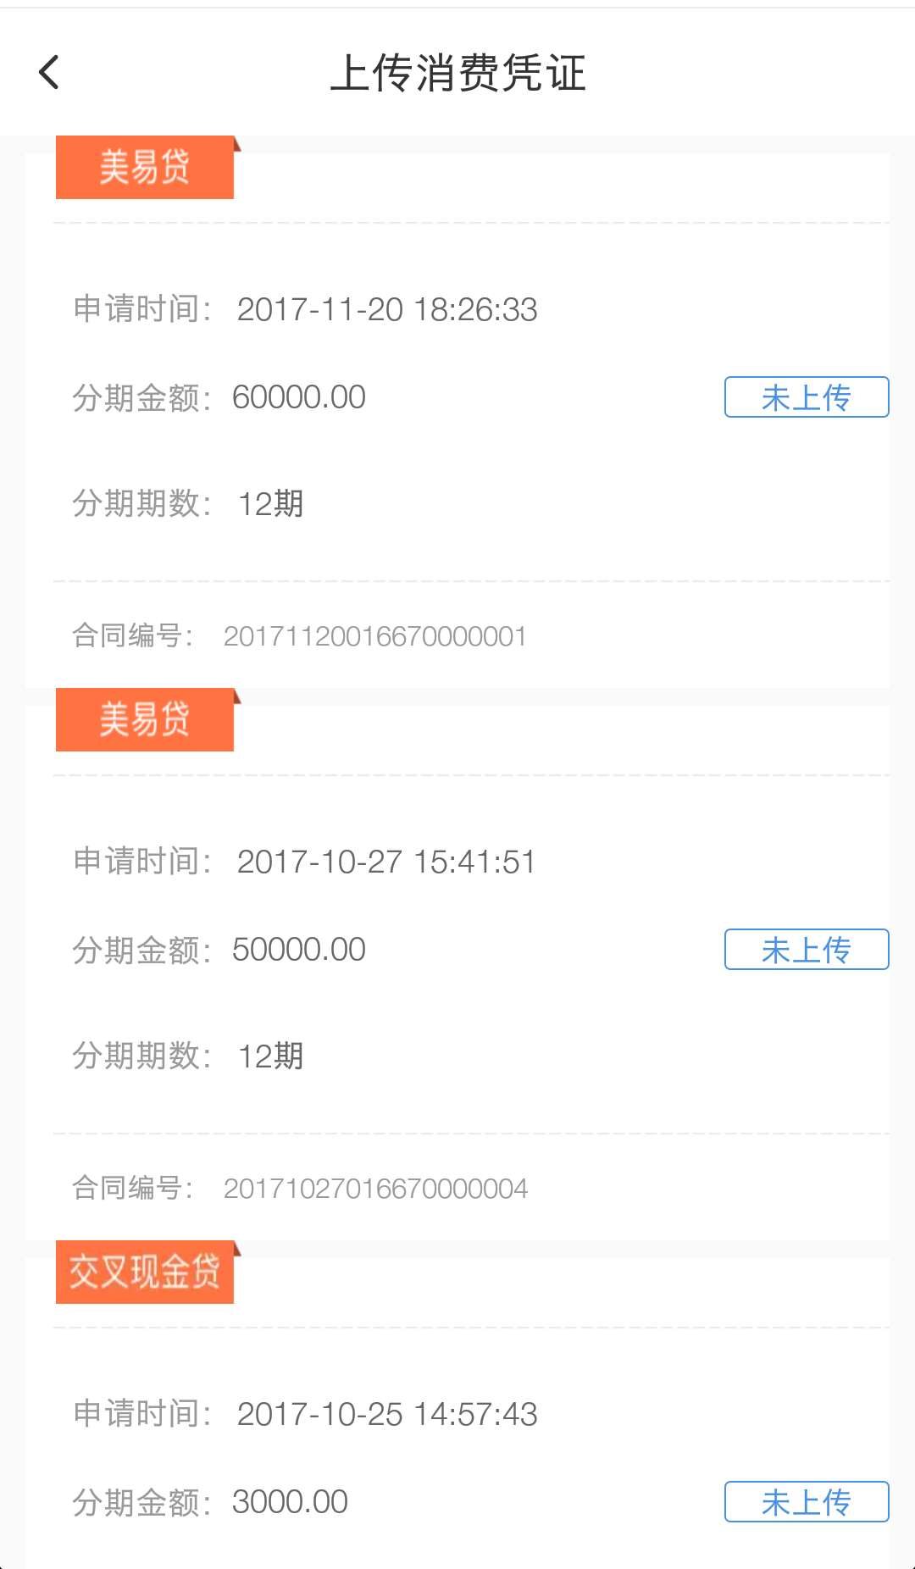
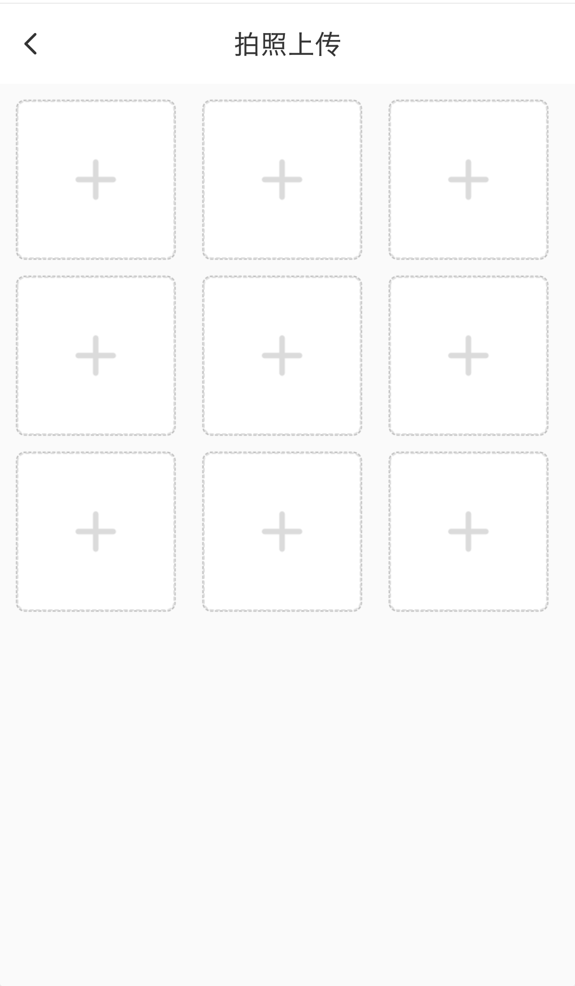

Slide 28
3.4 消费凭证上传
消费凭证照片 征审影像系统
① 进件时把照片列表传给订单系统，供查询
② 进件时仅支持美易贷上传，交叉现金贷该功能延期
③ 签约后支持美易贷和交叉现金贷上传和查询

Slide 29
04
申请进度、
账务还款
与合同

Slide 30
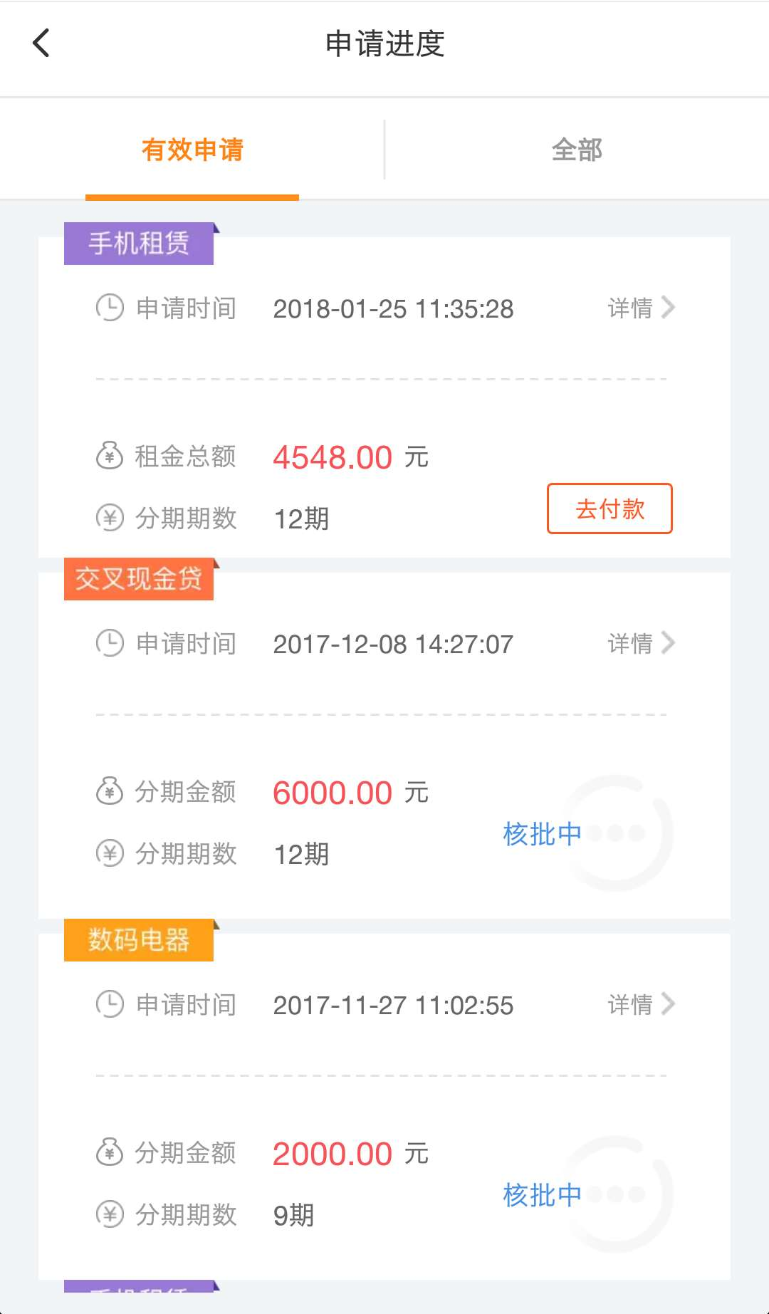
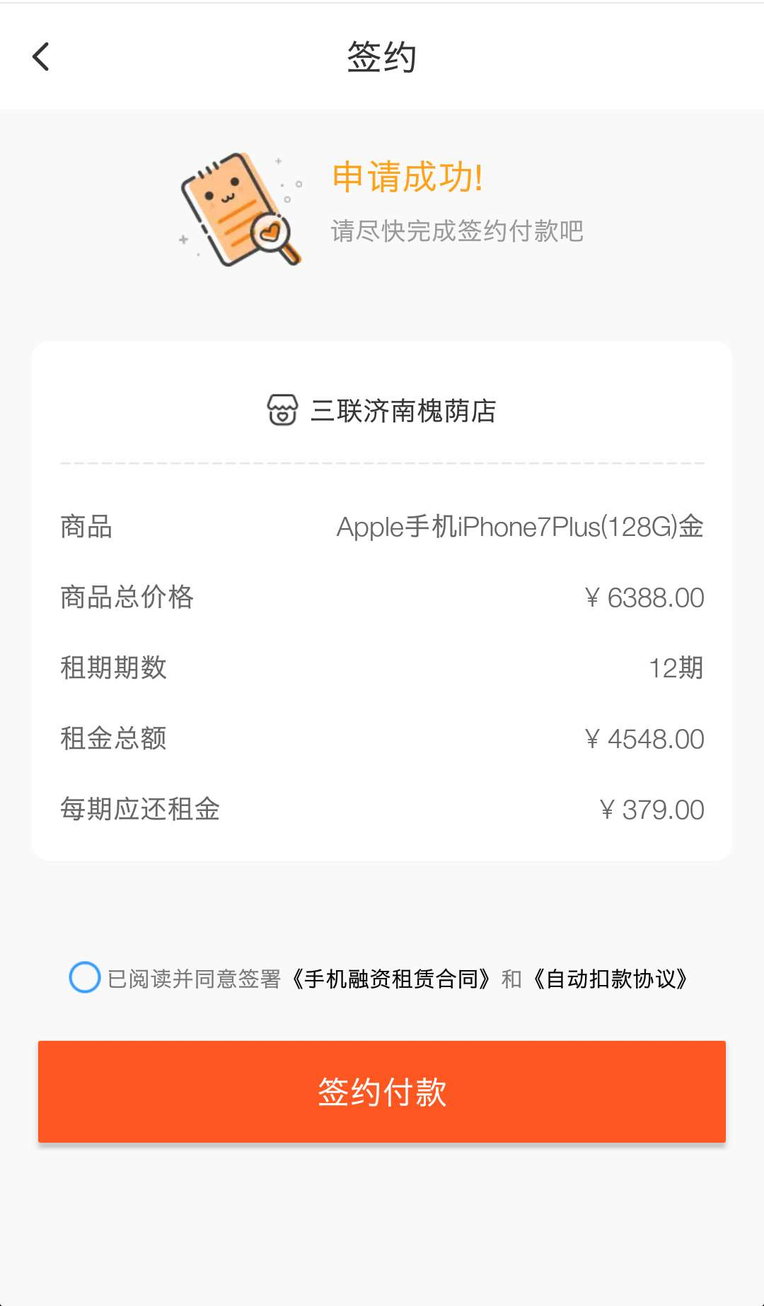

Slide 31
4.1 申请进度
申请进度列表
① 查询订单系统
② 查询核心系统，对订单状态和某些金额与利率进行调整
申请进度详情
① 查询征审系统
② 查询核心系统，若合同存在则读取之，否则走试算

Slide 32
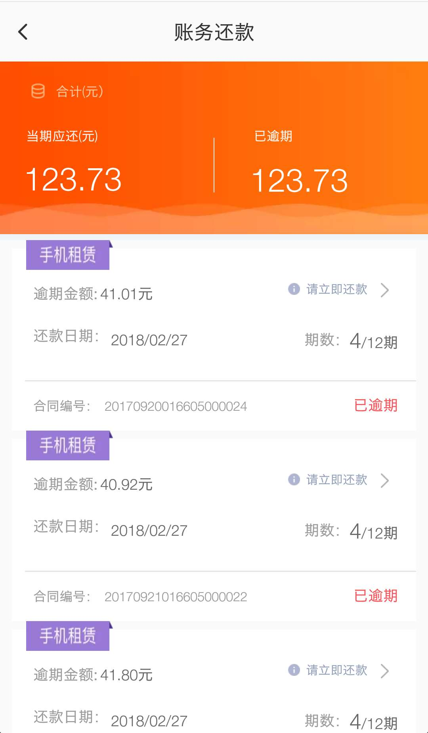
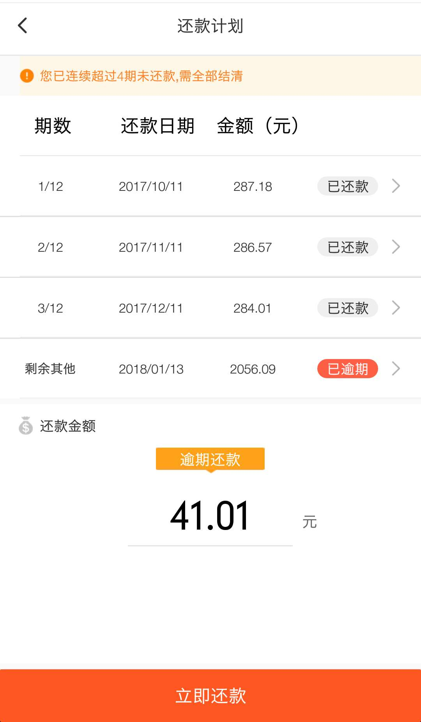

Slide 33
4.2 账务查询
账务列表
① 调用核心系统，查询合同列表
账务详情
① 调用核心系统，查询合同详情
② 其中还款计划：手机租赁过滤留购款项

Slide 34
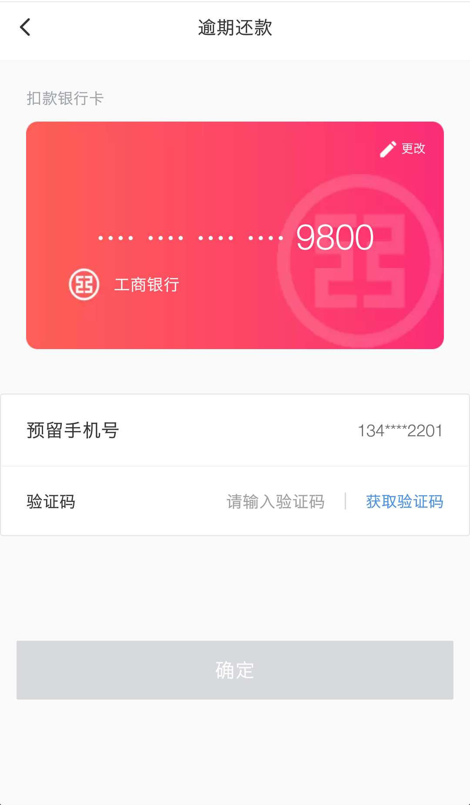

Slide 35
4.3 账务还款
按期还、全额提前结清
① 还款当天不允许提前结清
② 严重逾期必须全额结清

Slide 36
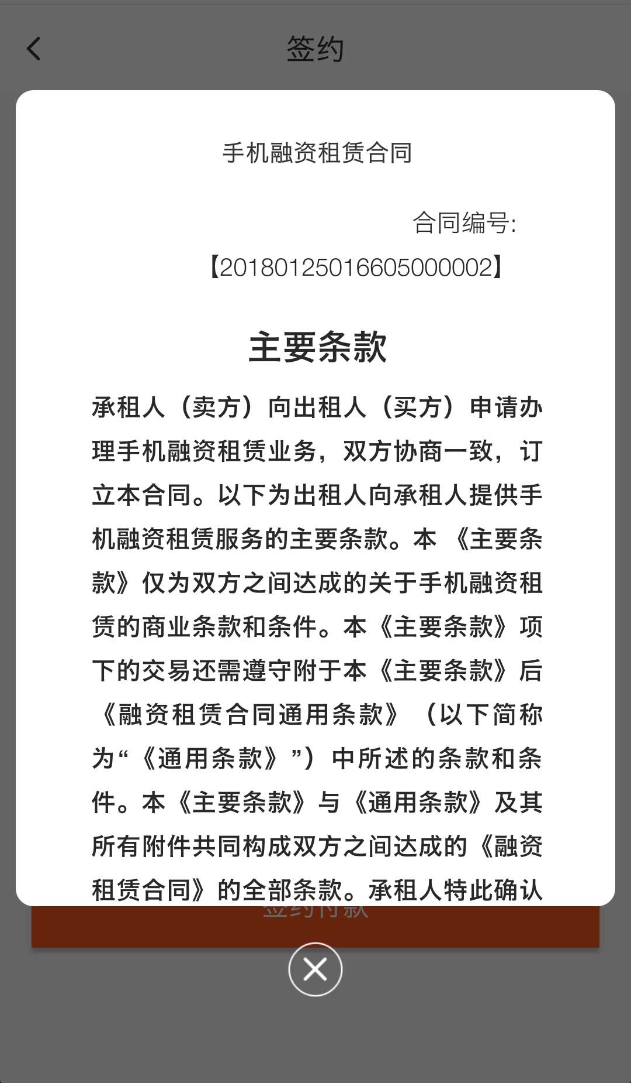

Slide 37
4.4 合同展示
自有和三方（张家口，海口，邢台）放款
① 返给前端html，填充数据从征审、核心、订单系统获取

Slide 38
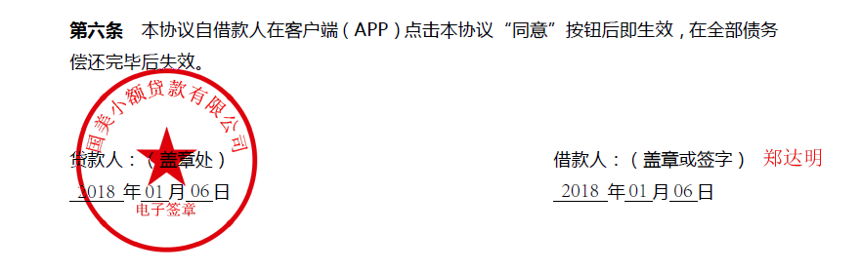

Slide 39
4.5 合同签章
授权承诺书、自动扣款协议、借款合同、电子签名约定书、保障服务协议
① 异步调用公共平台
② 授权承诺书一个月有效期

Slide 40
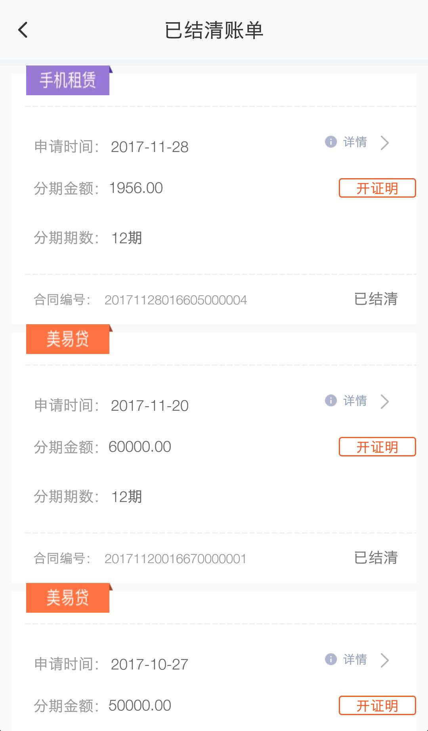
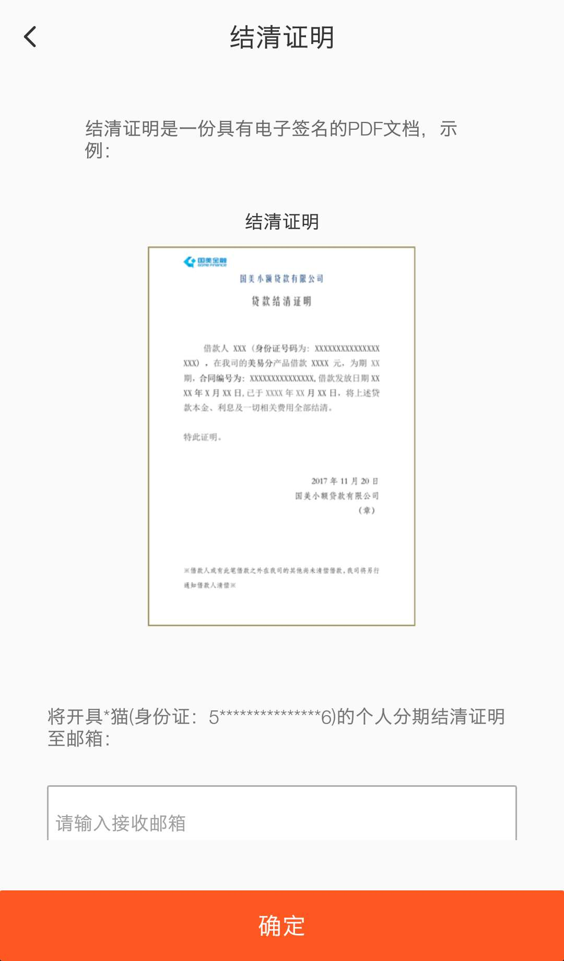

Slide 41
4.6 结清证明
① 同步调用公共平台
② 签章成功则给客户发邮件

Slide 42
www.gomefinance.com.cn

